Slide 1
Тема урока:
«Противоположные
числа»

Slide 2
Что будем изучать сегодня?
Расположи ответы примеров с буквами в порядке убывания:
И (5*1,4)
Л (9-3,2)
Ч (2,3+5,7)
А (6:12)
С (2,35+4,5)

Slide 3
Что будем изучать сегодня?
Расположи ответы примеров вместе с буквами в порядке убывания:
И (5*1,4=7)
Л (9-3,2=5,8)
Ч (2,3+5,7=8)
А (6:12=1/2)
С (2,35+4,5=6,85)

Slide 4
Числа
ЧИСЛА

Slide 5
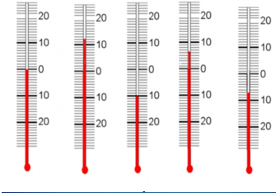
Уличный термометр

Slide 6
Шкала глубин морей и высоты гор

Slide 7
Натуральные числа

Slide 8
Положительные числа
+1, +2, +3, +4, +5, +6, +7, +8, +9…

Slide 9
Отрицательные числа
-1, -2, -3, -4, -5,-6, -7,-8,-9…

Slide 10
АНТОНИМЫ
(слова противоположные по значению)
Маленький - …
Старый - …
Спускаться - …
Вперед - …
Теплый - …

Slide 11
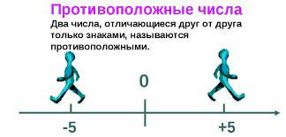

Slide 12
Натуральное число и отрицательное число, полученное из натурального приписыванием к нему знака «минус», называются противоположными числами.

Slide 15
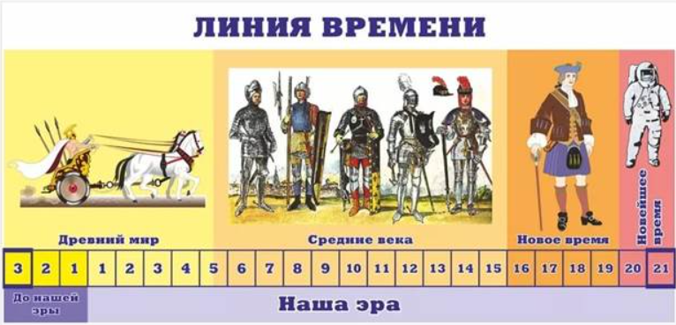

Slide 16
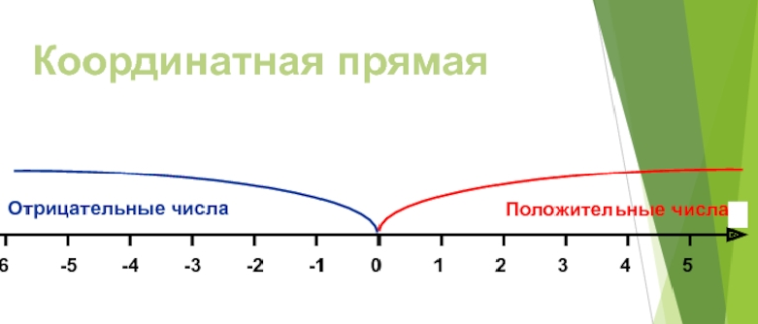

Slide 17
Тема урока:
«Противоположные
числа»

Slide 18
Для каждого числа есть только одно противоположное ему число!
Число 0 занимает особое положение: оно не относится ни к положительным, ни к отрицательным числам, а разделяет их и противоположно само себе

Slide 19
Число, противоположное числу a, обозначают –а:
если а=5, то –а=-5
если а=-5, то –а = -(-5)=5
если а=0, то –а=0
0 противоположен сам себе!
НЕ ИМЕЕТ СМЫСЛА ЗАПИСЬ! - - 5

Slide 20
Натуральные числа, противоположные им отрицательные числа и число 0 объединяют одним словом - ЦЕЛЫЕ числа.

Slide 21
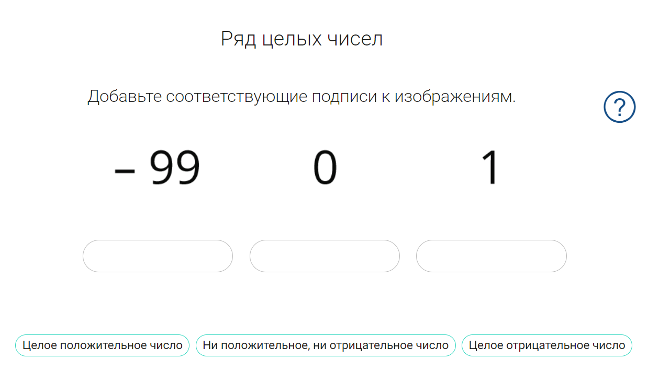

Slide 22
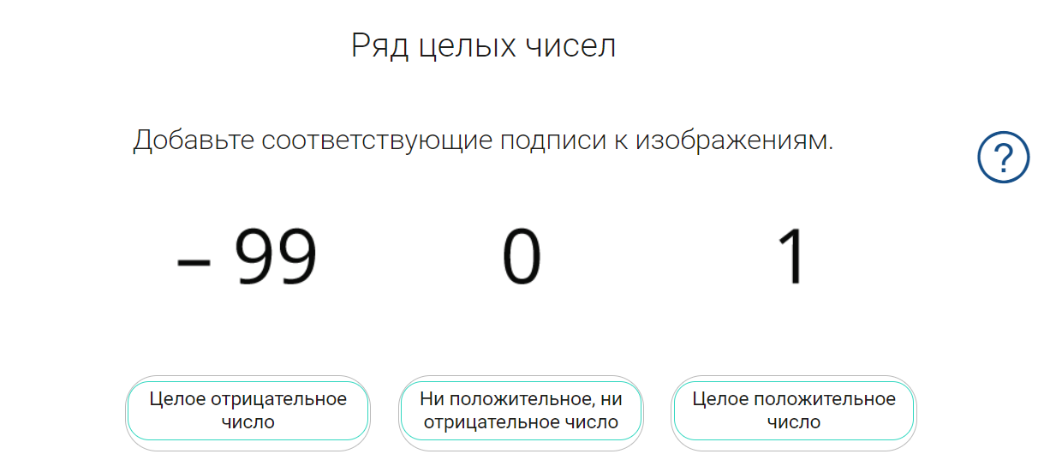

Slide 23
Найди соответствие

Slide 24
Вырази с помощью положительных и отрицательных чисел

Slide 25
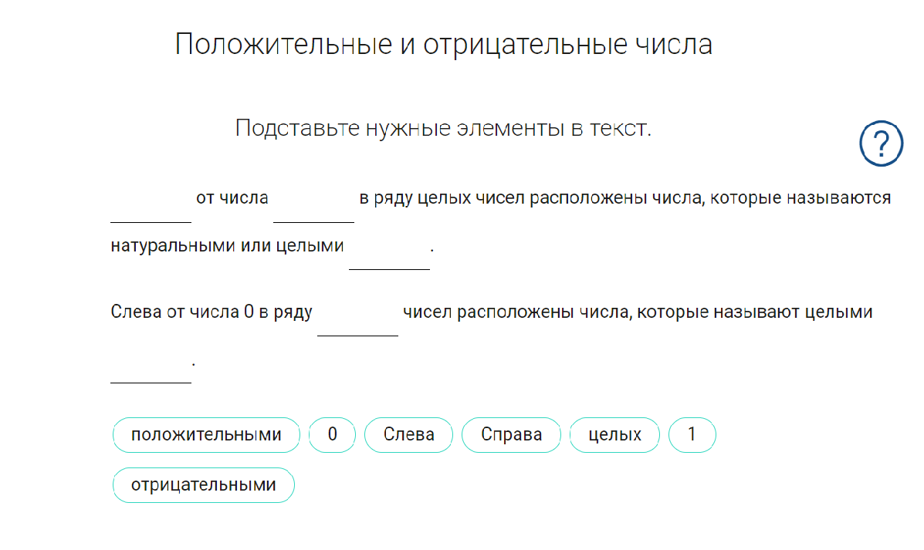

Slide 26
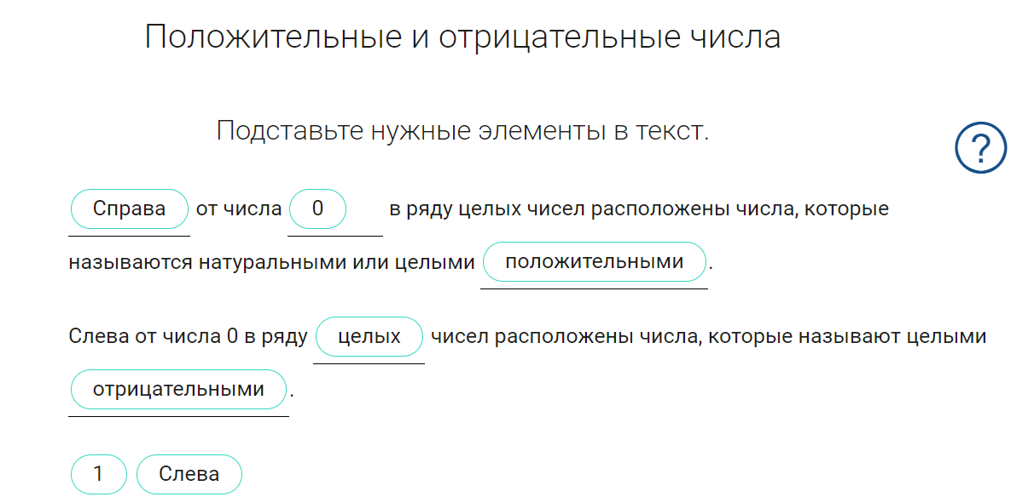

Slide 27
Наши итоги урока:
мы узнали:
что такое отрицательные числа; что такое противоположные числа; что такое целые числа
мы научились:
Находить их среди других чисел, приводить примеры использования в жизни отрицательных чисел;
Теперь мы можем:
Решать задачи на данную тему и давать объяснения своим математическим действиям при решении этих задач.

